Slide 1












Kể chuyện
Kể chuyện
đã nghe, đã đọc

Slide 2


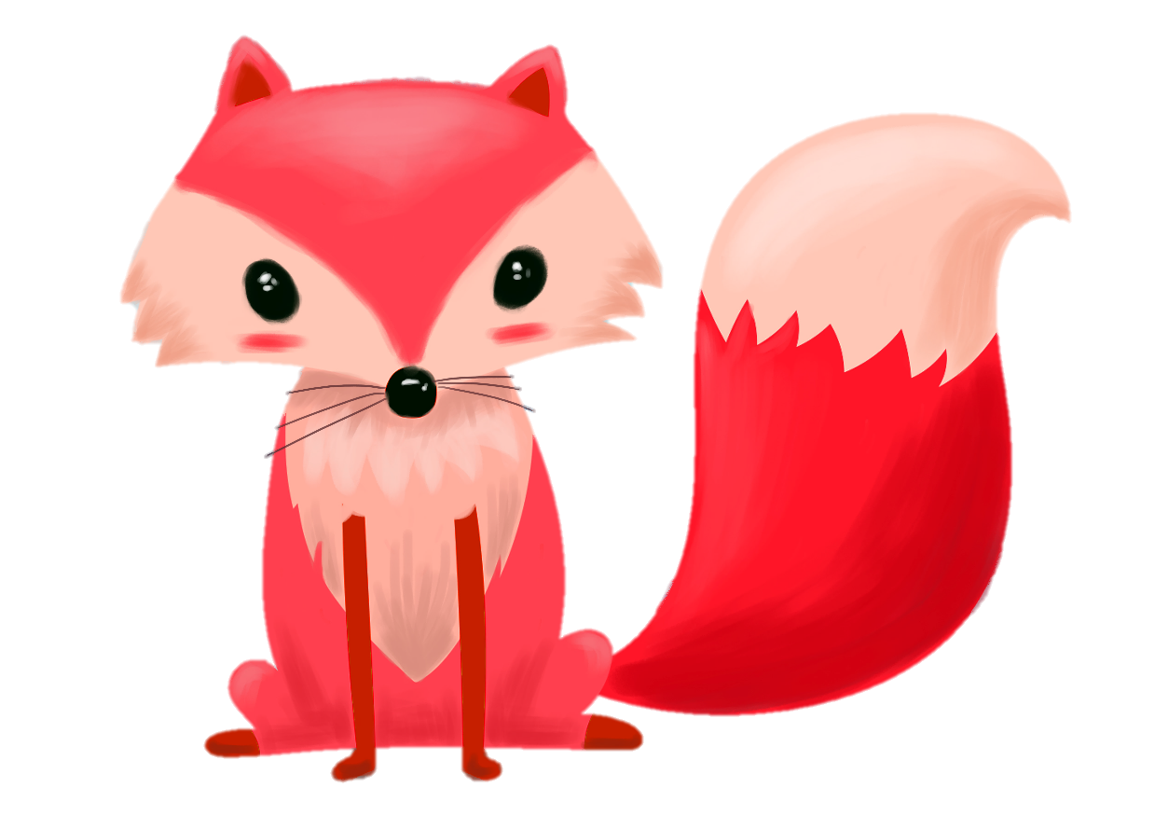


KHỞI ĐỘNG

Slide 3

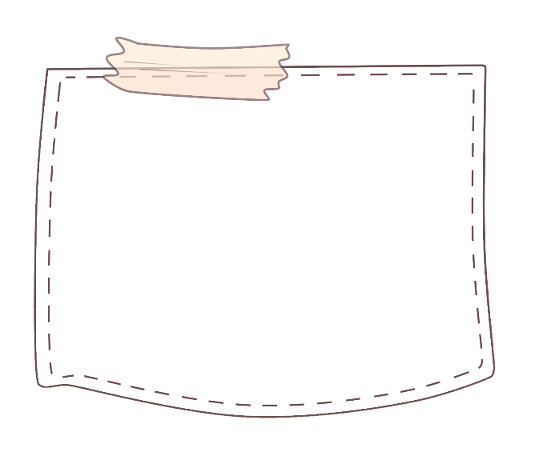

DU LỊCH CÙNG PANDA
Nhìn hình và đoán xem tớ đã đi qua những địa danh nào nhé!

Slide 4

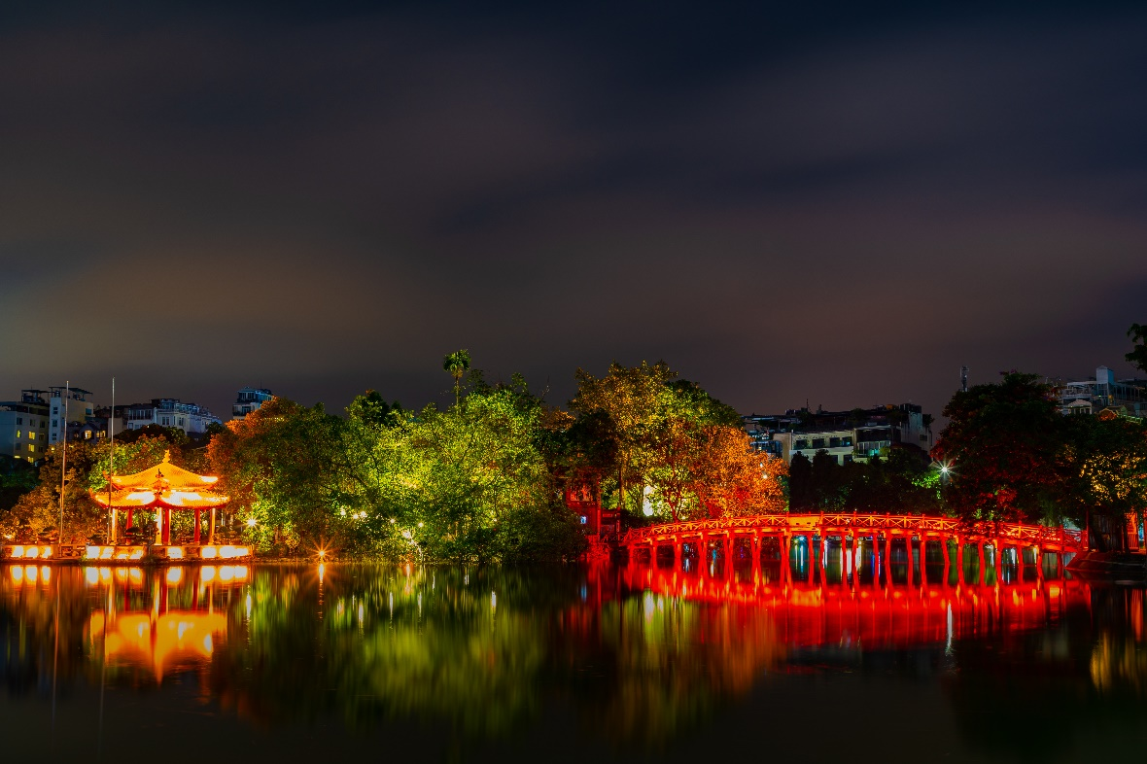
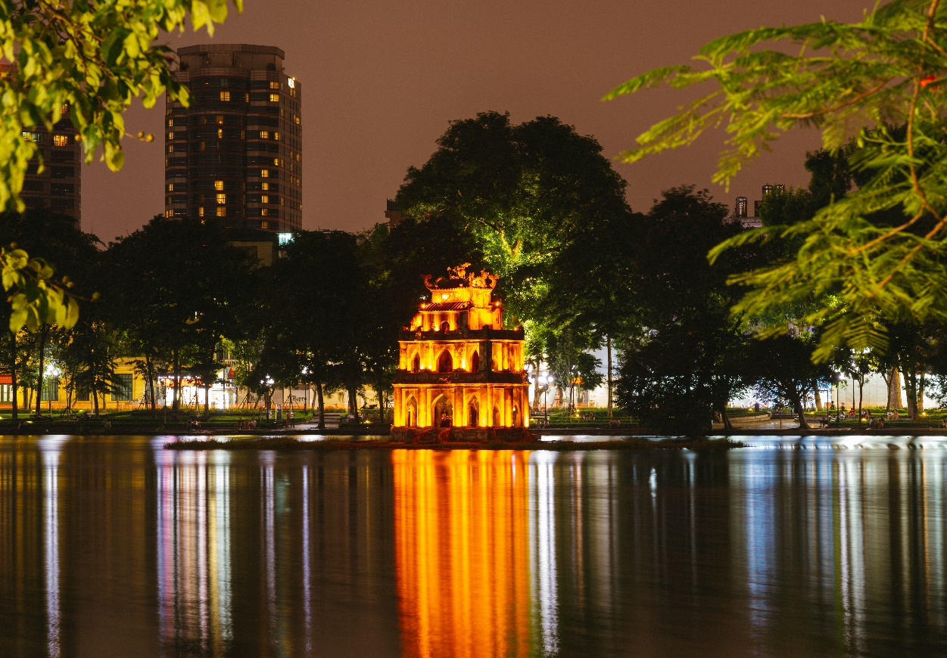
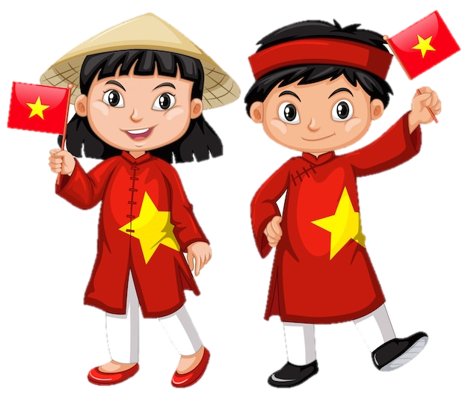
HÀ NỘI
Cầu Thê Húc
Tháp Rùa

Slide 5
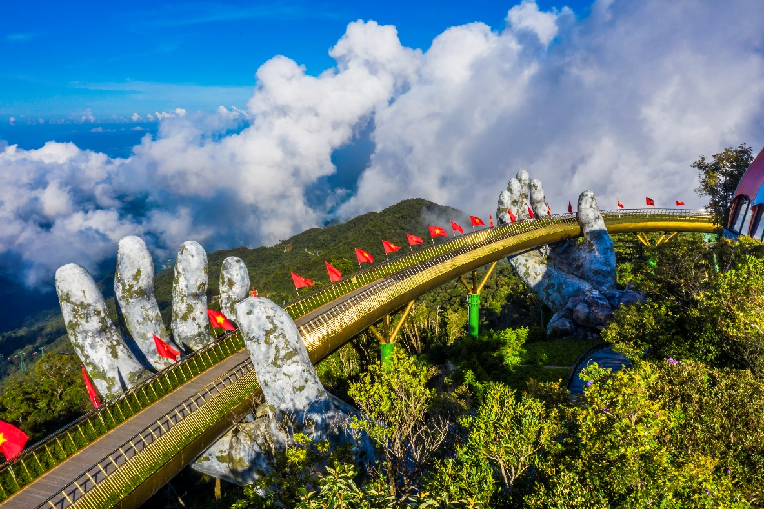
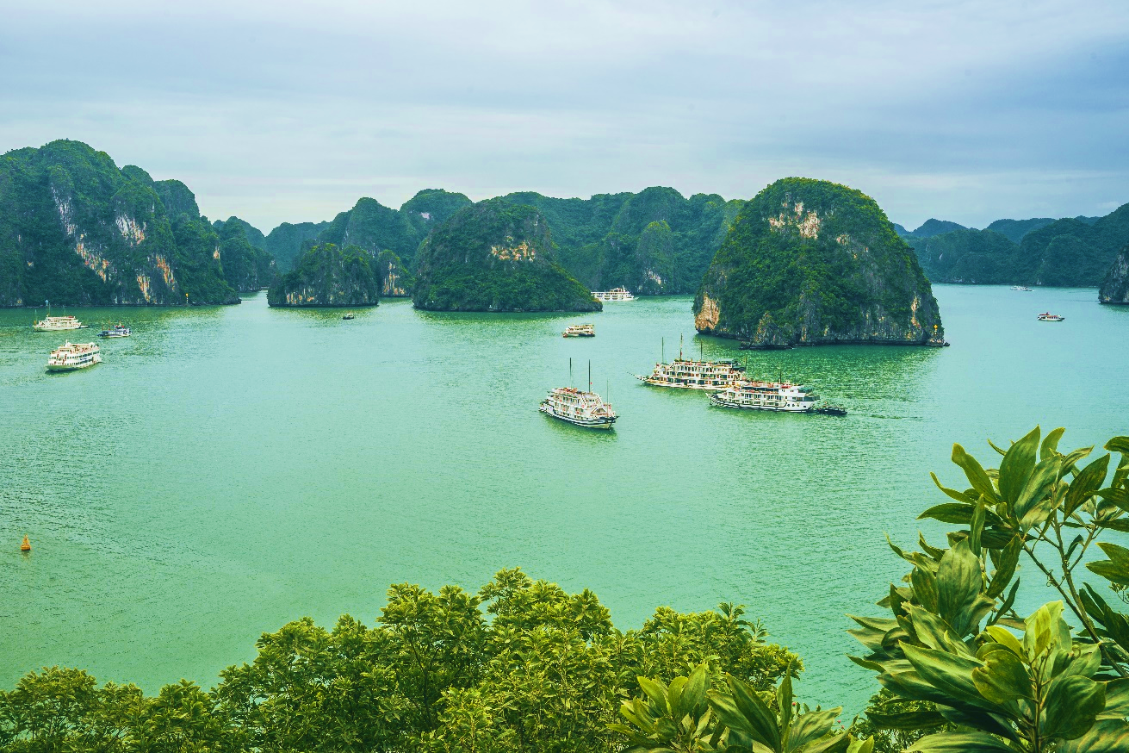
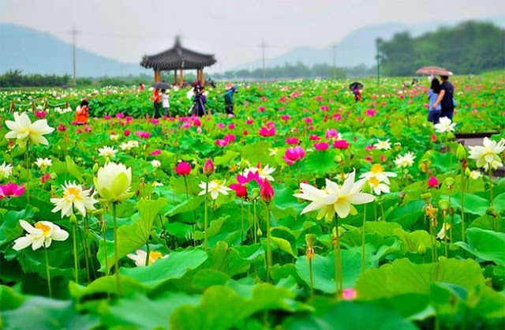
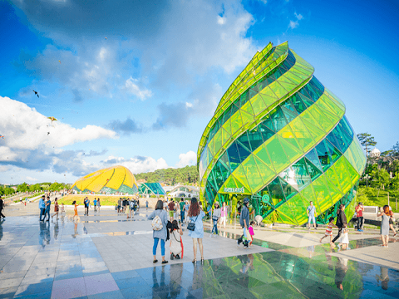

Slide 6
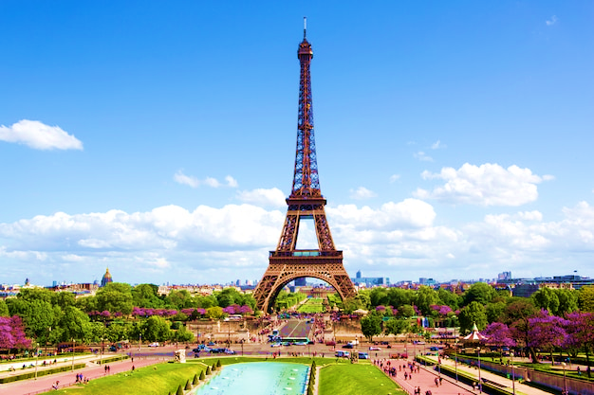

Tháp Eiffel - Pháp

Slide 7
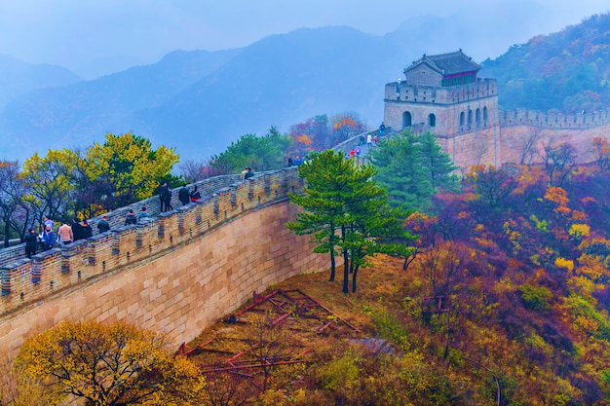
Vạn lý Trường thành – Trung Quốc

Slide 8
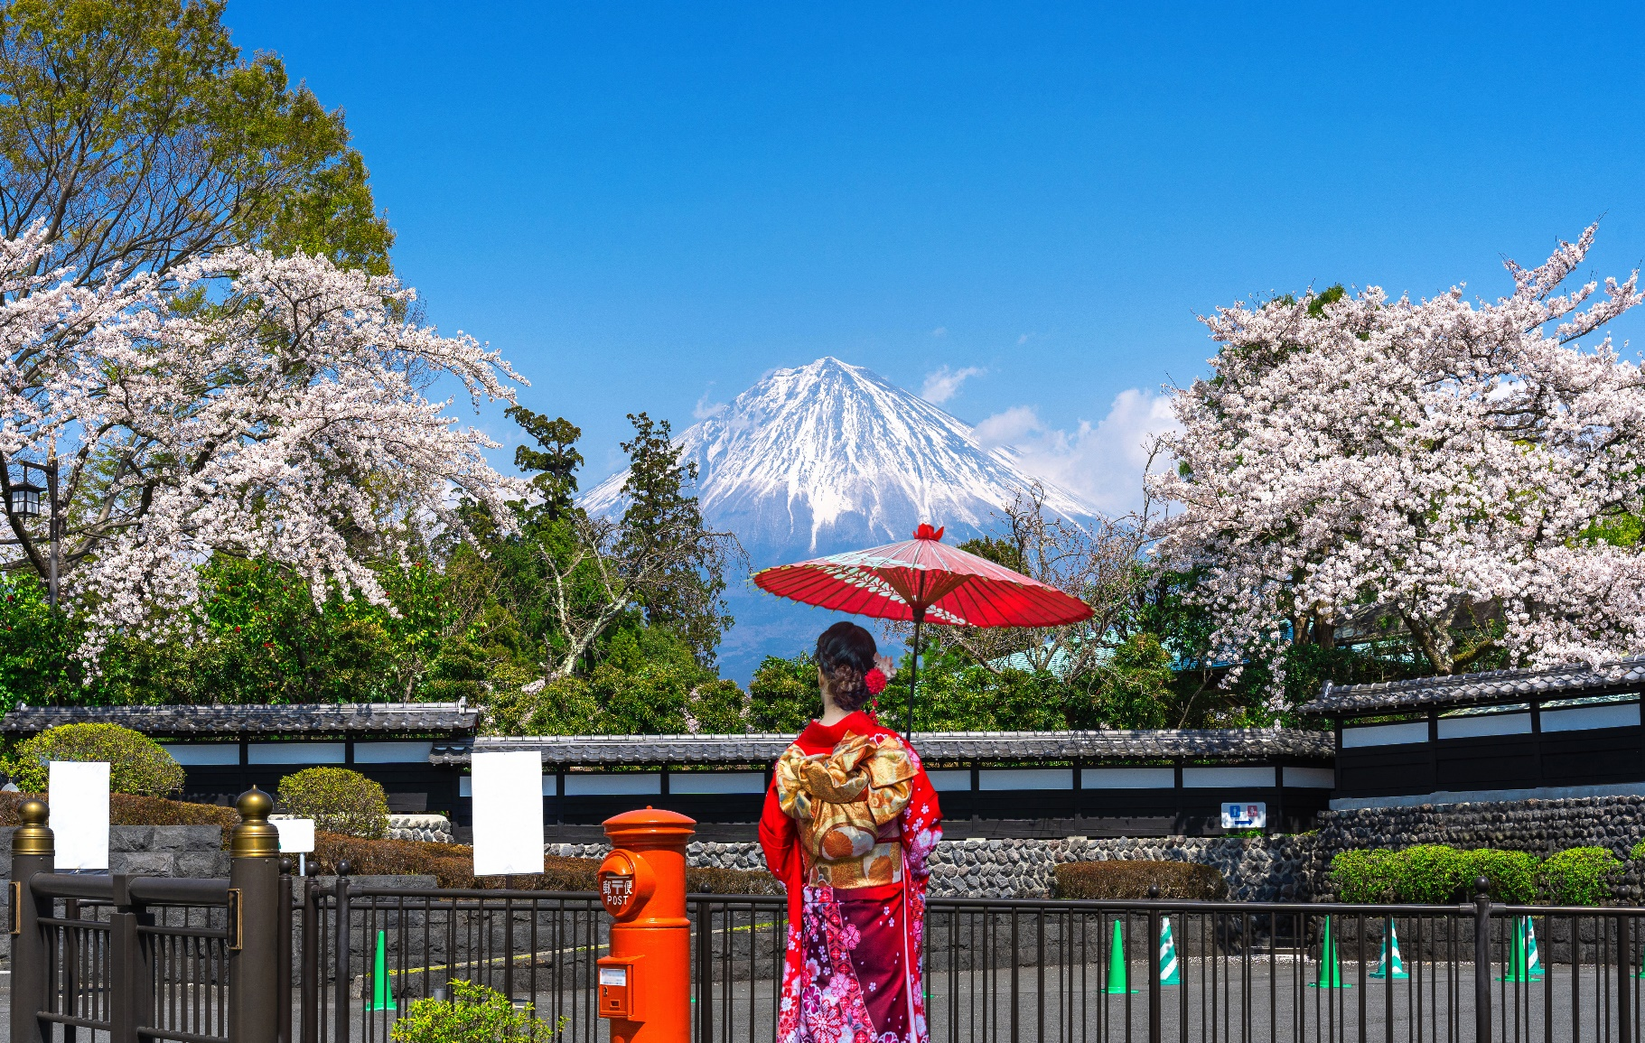
Núi Phú Sĩ – Nhật Bản

Slide 9
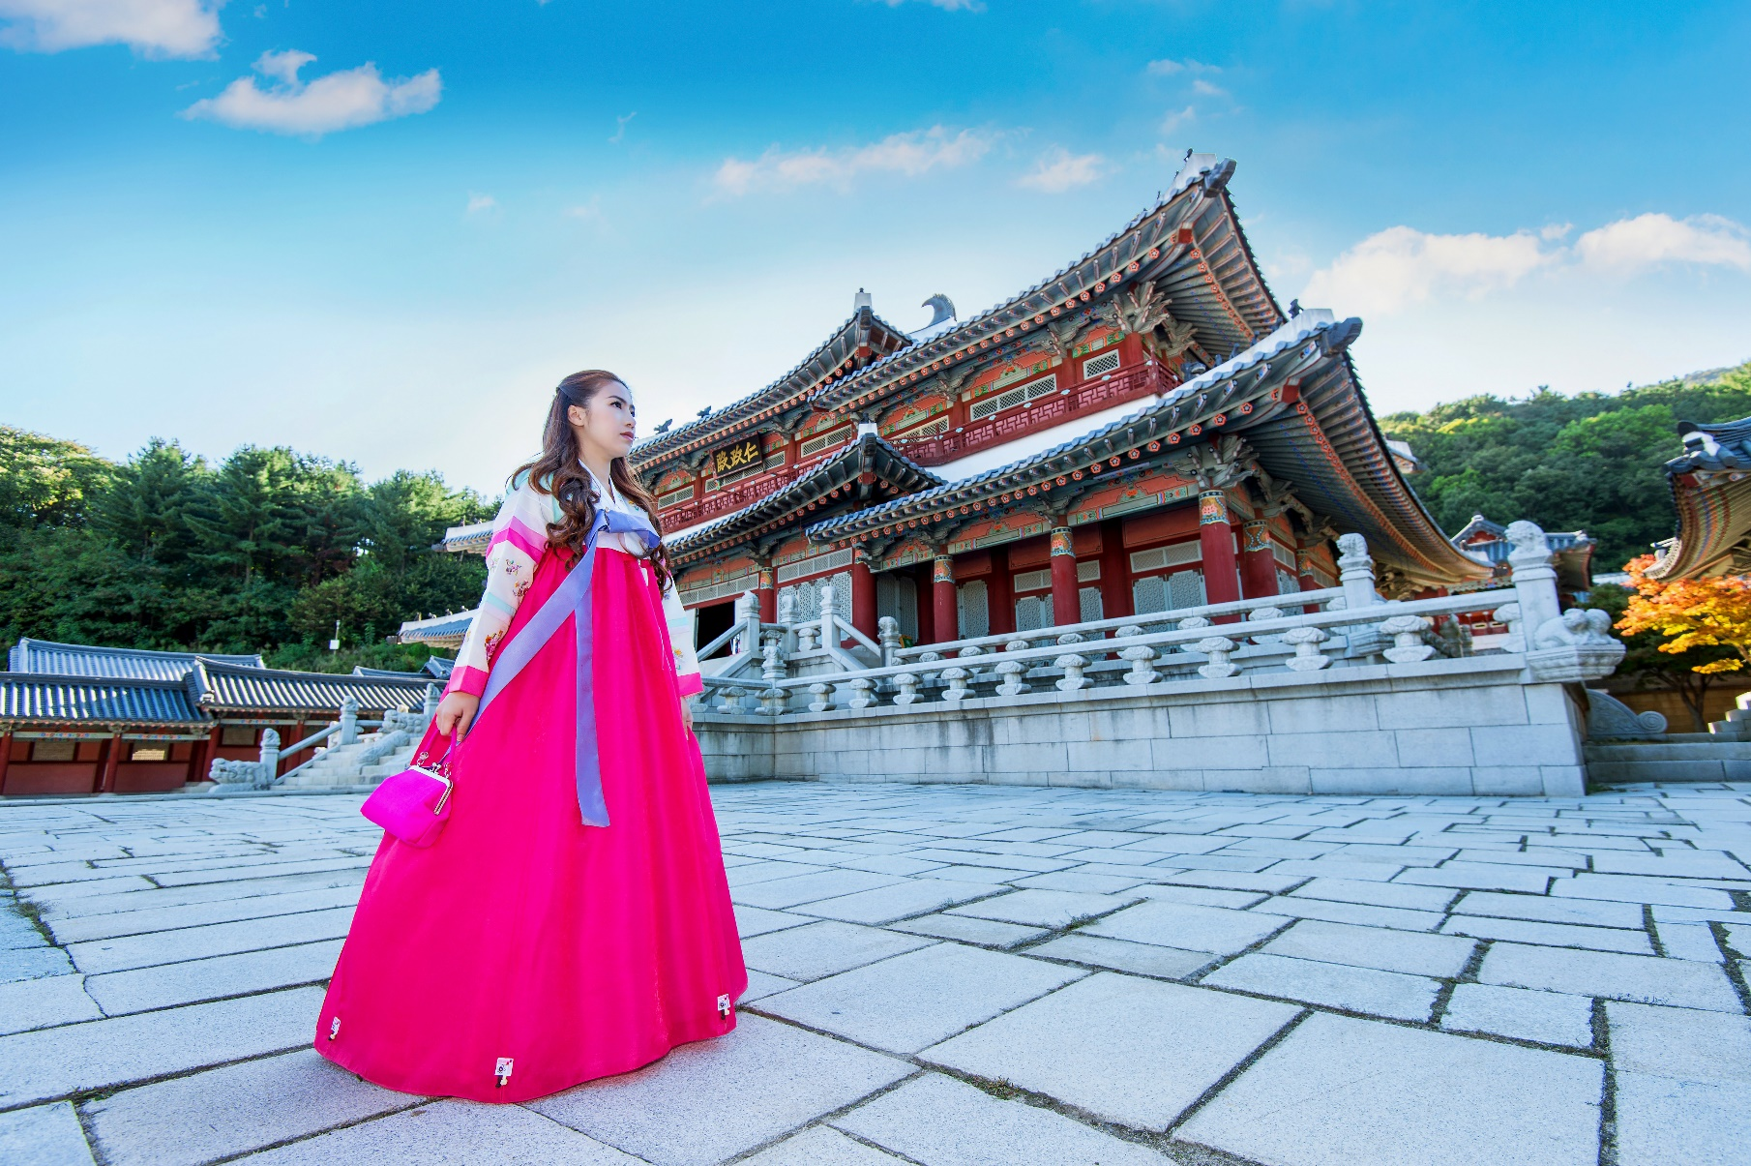
Hàn Quốc

Slide 10

ĐỀ BÀI
Kể lại một câu chuyện em đã được nghe, được đọc về du lịch hay thám hiểm.

Slide 11


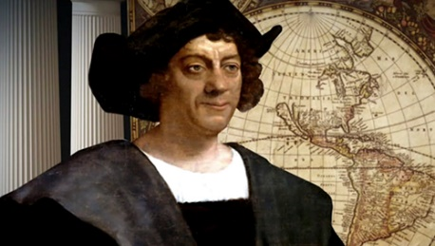
GỢI Ý
1
Những câu chuyện có thật:
Các cuộc thám hiểm của Cô-lôm-bô từ 1942 đến 1504 phát hiện ra châu Mĩ.

Slide 12
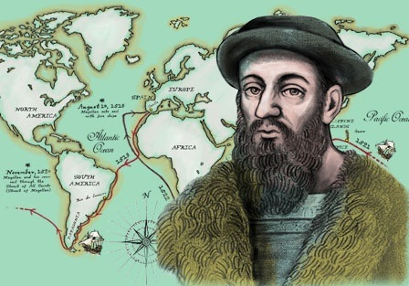
GỢI Ý
1
Những câu chuyện có thật:
Chuyến đi vòng quanh thế giới của Ma-gien-lăng.

Slide 13
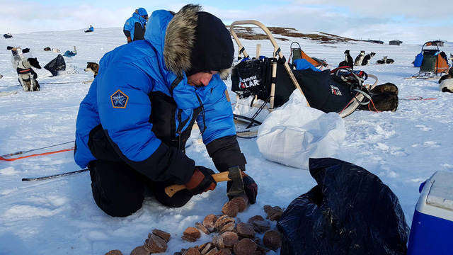
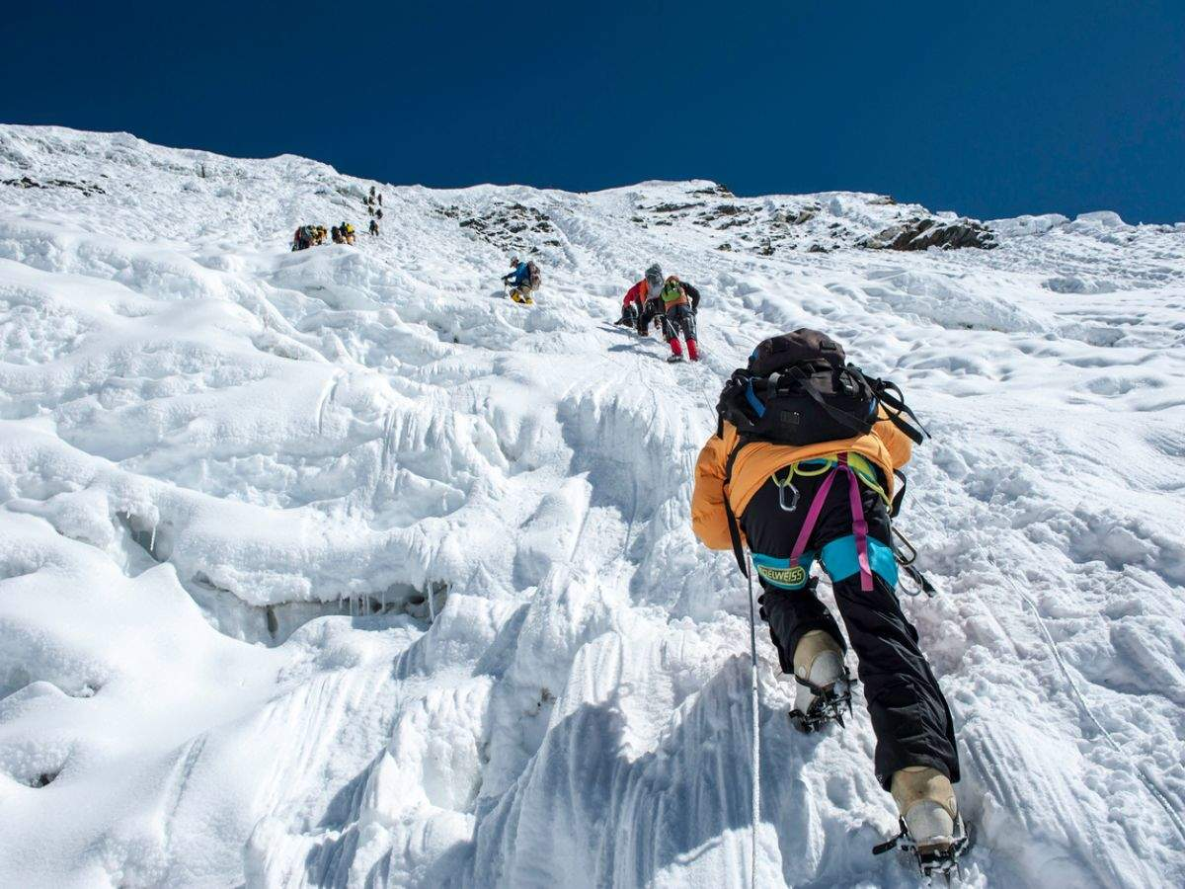
GỢI Ý
1
Những câu chuyện có thật:
Các cuộc thám hiểm Bắc Cực, Nam Cực, chinh phục đỉnh núi Ê-vơ-rét,… của nhiều nhà khoa học, nhà thể thao,…

Slide 14



GỢI Ý
1
Những câu chuyện tưởng tượng:

Slide 15



GỢI Ý
1
Những câu chuyện tưởng tượng:

Slide 16
Dàn ý bài kể chuyện
- Giới thiệu tên câu chuyện, các nhân vật.
- Mở đầu câu chuyện (chuyện xảy ra khi nào? Ở đâu?)
- Diễn biến câu chuyện (câu chuyện diễn ra như thế nào? Các tình tiết chính của câu chuyện,...)
- Kết thúc câu chuyện (số phận hoặc tình trạng của nhân vật chính).
- Trao đổi cùng các bạn về nội dung, ý nghĩa câu chuyện.

Slide 17

KỂ CHUYỆN

Slide 18

TIÊU CHÍ ĐÁNH GIÁ
Nội dung câu chuyện
Cách diễn đạt
Cách thể hiện:
điệu bộ, cử chỉ,..

Slide 19

DẶN
DÒ
Chuẩn bị bài sau: “Kể chuyện đã nghe, đã đọc”
Về nhà kể lại câu chuyện cho người thân nghe.

